Slide 1

CHƯƠNG 1 GIỚI THIỆU CÔNG NGHỆ PHẦN MỀM

Slide 2
Software Engineering and Project Management
Analyze
Requirements definition
Design
System and Software design
Build
Implementation and
unit testing
Test
Integration and system testing
Deliver
Operation and maintenance
Project Management

Slide 3
Information Management (MIS) Information Systems
Organizations
Technology
Information Systems
Management

Slide 4
Fundamental MIS Concepts
Business Challenges
Management
Organization
Information System
Business Solutions
Technology

Slide 5
SẢN PHẨM PHẦN MỀM
Các sản phẩm phần mềm là các hệ thống phần mềm chung cung cấp chức năng hữu ích cho nhiều đối tượng khách hàng.
Nhiều loại sản phẩm phần mềm có mặt trong các hệ thống kinh doanh quy mô lớn (ví dụ: MS Excel) thông qua các sản phẩm cá nhân (ví dụ: Evernote) đến các ứng dụng và trò chơi điện thoại di động đơn giản (ví dụ: Suduko).
Các phương pháp và kỹ thuật công nghệ sản phẩm phần mềm đã phát triển từ các kỹ thuật công nghệ phần mềm hỗ trợ phát triển các hệ thống phần mềm tùy chỉnh, một lần.
Các hệ thống phần mềm chuyên dụng rất quan trọng đối với các doanh nghiệp lớn, chính phủ.

Slide 6
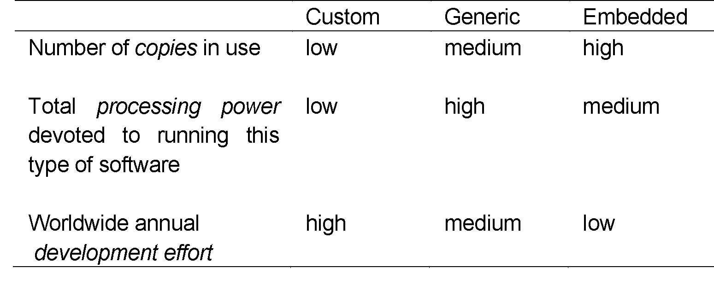
Phân loại phần mềm
Custom software: phần mềm chuyên dụng
Generic software: phần mềm thông dụng/thương mại (COTS: Commercial Off The Shell)
Embedded software: phần mềm nhúng.

Slide 7
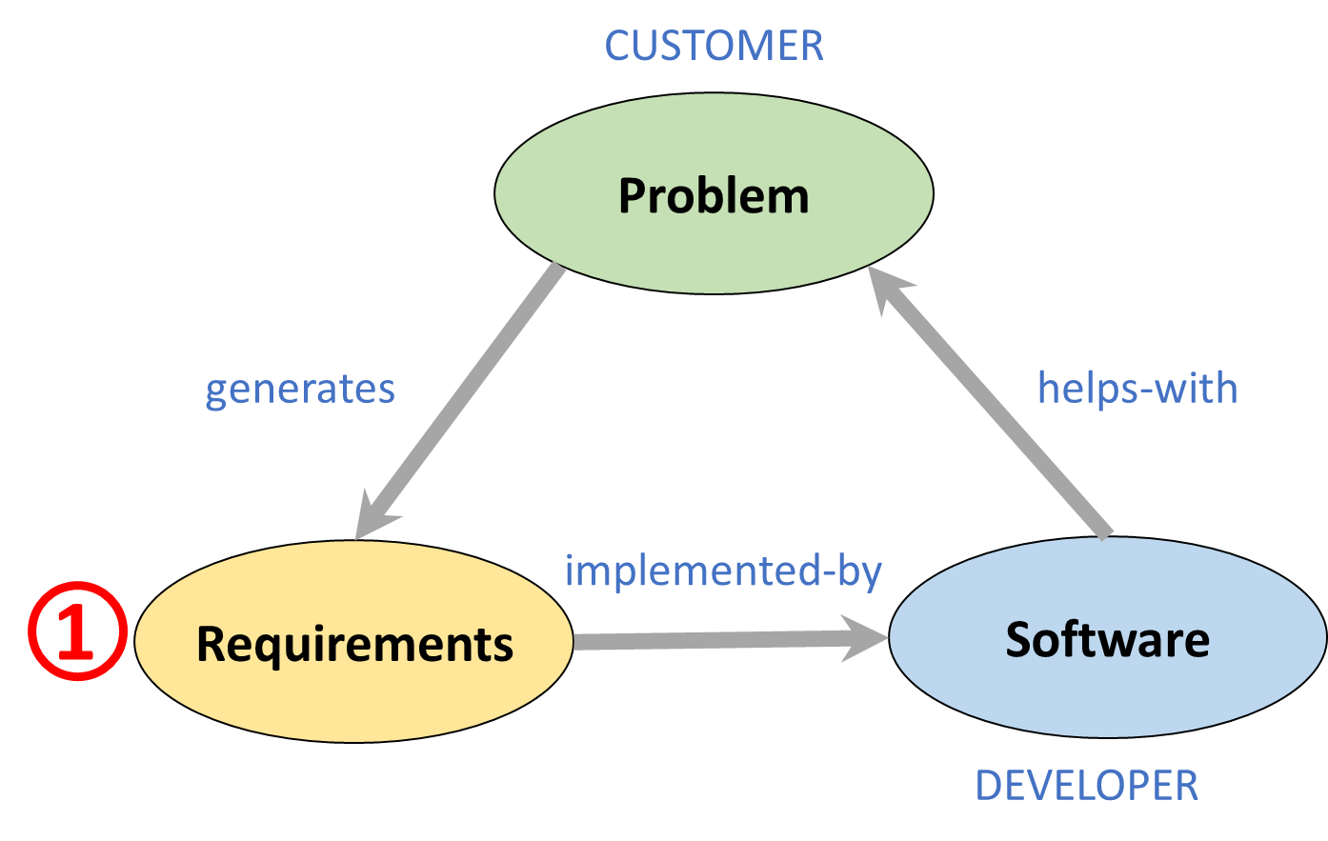
Công nghệ phần mềm dựa trên dự án (Project-based SE)
Điểm khởi đầu cho việc phát triển phần mềm là một tập hợp các 'yêu cầu phần mềm' do khách hàng bên ngoài sở hữu và đặt ra những gì họ muốn một hệ thống phần mềm thực hiện để hỗ trợ các quy trình kinh doanh của họ.
Phần mềm được phát triển bởi một công ty phần mềm, người thiết kế và triển khai một hệ thống cung cấp chức năng để đáp ứng các yêu cầu.
Khách hàng có thể thay đổi các yêu cầu bất cứ lúc nào để đáp ứng với những thay đổi kinh doanh (họ thường làm như vậy).
Nhà phát triển phải thay đổi phần mềm để phản ánh những thay đổi yêu cầu này.Phần mềm chuyên dụng thường có thời gian sử dụng lâu dài (10 năm trở lên) và nó phải được hỗ trợ trong suốt thời gian sử dụng đó.

Slide 8
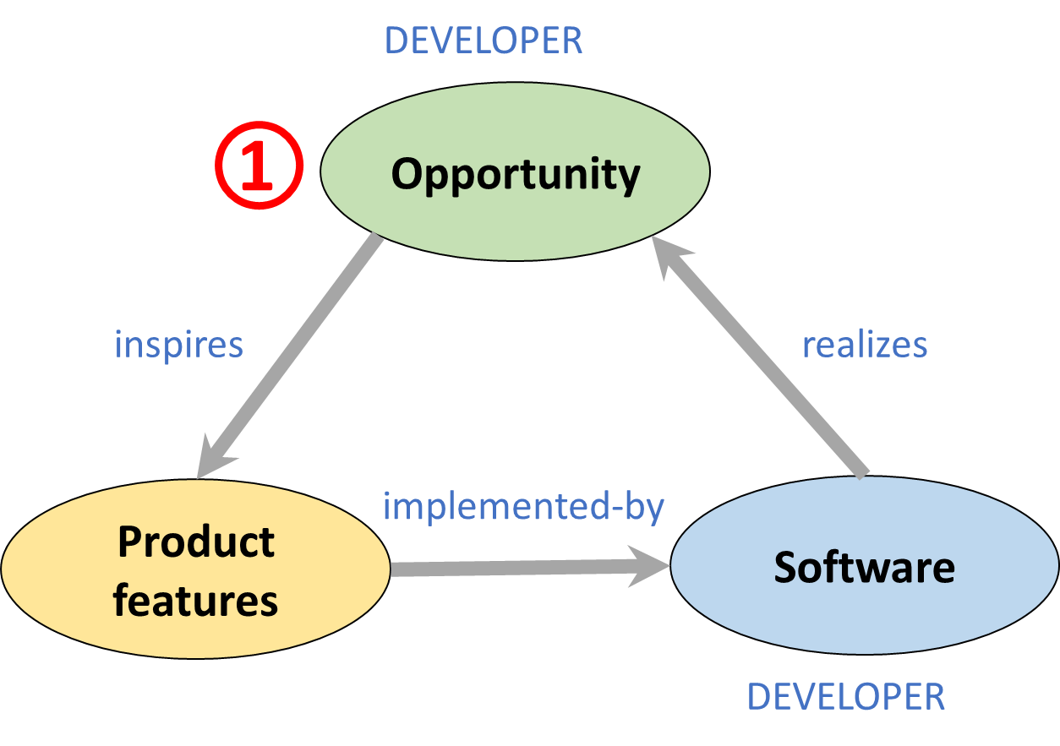
Công nghệ phần mềm dựa trên sản phẩm (Product SE)
Điểm khởi đầu để phát triển sản phẩm là một cơ hội kinh doanh được xác định bởi các cá nhân hoặc công ty. Họ phát triển một sản phẩm phần mềm để tận dụng cơ hội này và bán nó cho khách hàng.
Công ty đã xác định thiết kế và triển khai một tập hợp các tính năng phần mềm để hiện thực hóa cơ hội và sẽ hữu ích cho khách hàng.
Công ty phát triển phần mềm chịu trách nhiệm quyết định về thời gian phát triển, những tính năng nào cần bao gồm và khi nào sản phẩm nên thay đổi.
Cung cấp nhanh chóng các sản phẩm phần mềm là điều cần thiết để nắm bắt thị trường cho loại sản phẩm đó.

Slide 9
Dòng sản phẩm phần mềm và nền tảng Software product lines & platforms
Dòng sản phẩm phần mềm
Một tập hợp các sản phẩm phần mềm có chung một lõi (core). Mỗi thành viên của dòng sản phẩm bao gồm các điều chỉnh và bổ sung dành riêng cho khách hàng. Các dòng sản phẩm phần mềm có thể được sử dụng để triển khai các hệ thống chuyên dụng với nhu cầu cụ thể mà phần mềm thương mại không thể đáp ứng được.
Nền tảng
Một sản phẩm phần mềm (hoặc phần mềm+phần cứng) bao gồm chức năng để các ứng dụng mới có thể được xây dựng trên đó.
VD: Nền tảng Facebook cung cấp một bộ chức năng sản phẩm phong phú nhưng cũng cung cấp hỗ trợ để tạo 'ứng dụng Facebook'. Những tính năng này thêm các tính năng mới có thể được sử dụng bởi một doanh nghiệp hoặc một nhóm sở thích trên Facebook.

Slide 10
Các mô hình thực thi phần mềm
Stand-alone (Độc lập): Phần mềm thực thi hoàn toàn trên máy tính của khách hàng.
Hybrid (Kết hợp): Một phần chức năng của phần mềm được triển khai trên máy tính của khách hàng nhưng một số tính năng được triển khai trên máy chủ của nhà phát triển sản phẩm.
Software Service (Phần mềm dịch vụ): Tất cả các tính năng của sản phẩm đều được triển khai trên máy chủ của nhà phát triển; khách hàng truy cập những tính năng này thông qua trình duyệt hoặc ứng dụng dành cho thiết bị di động.

Slide 11
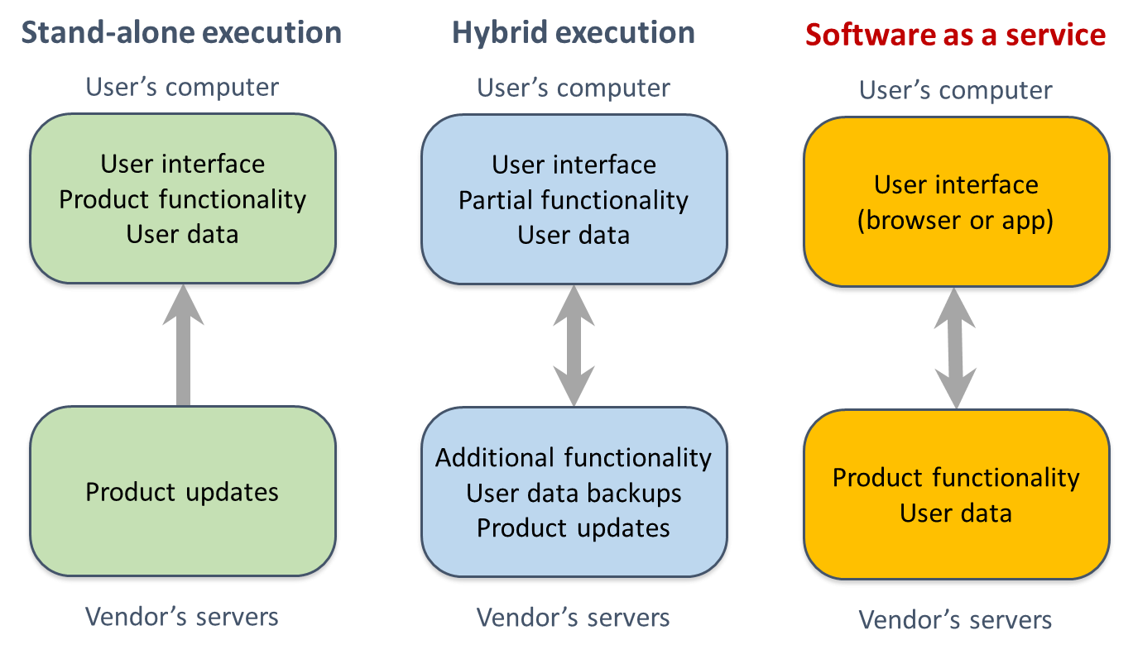
Các mô hình thực thi phần mềm

Slide 12
Các vấn đề của quản lý sản phẩm
Nhu cầu nghiệp vụ
Quản lý sản phẩm
Ràng buộc
công nghệ
Trải nghiệm
người dùng
Source: Ian Sommerville (2019), Engineering Software Products: An Introduction to Modern Software Engineering, Pearson.

Slide 13
Các tương tác kỹ thuật trong quản lý sản phẩm
Product vision management
Quản lý tầm nhìn sản phẩm
Product backlog management
User stories and scenarios
Product manager
Quản lý việc cần làm cho sản phẩm
Câu chuyện khách hàng và kịch bản
Acceptance testing
Customer testing
Kiểm thử chấp nhận
User interface design
Khách hàng kiểm thử
Thiết kế giao diện người dùng
Source: Ian Sommerville (2019), Engineering Software Products: An Introduction to Modern Software Engineering, Pearson.

Slide 14
Vòng đời phát triển phần mềm (SDLC) Mô hình thác nước
Requirements definition
Định nghĩa nhu cầu
System and Software design
Thiết kế hệ thống và phần mềm
Implementation and unit testing
Cài đặt và kiểm thử đơn vị
Integration and system testing
Tích hợp và kiểm thử hệ thống
Vận hành và bảo trì
Operation and maintenance
Source: Ian Sommerville (2015), Software Engineering, 10th Edition, Pearson.

Slide 15
Phát triển dựa trên kế hoạch và Phát triển agile
Phát triển dựa trên kế hoạch
Requirements engineering
Requirements specification
Design and implementation
Requirements change requests
Agile development
Requirements engineering
Design and implementation
Source: Ian Sommerville (2015), Software Engineering, 10th Edition, Pearson.

Slide 16
Sự liên tục của vòng đời phần mềm
High
Incremental
Agile
Frequency of Delivery
Predictive
Iterative
Low
Low
High
Degree of Change
Source: Project Management Institute (2017), Agile Practice Guide, Project Management Institute

Slide 17
Predictive life cycle - Vòng đời dự định trước
Analyze
Design
Build
Test
Deliver
Source: Project Management Institute (2017), Agile Practice Guide, Project Management Institute

Slide 18
Iterative life cycle – Vòng đời lặp
Prototype
Refine
Analyze
Analyze
Design
Build
Test
Deliver
Source: Project Management Institute (2017), Agile Practice Guide, Project Management Institute

Slide 19
Vòng đời phần mềm có kích thước tăng trưởng tùy ý Life cycle of Varying-Sized Increments
Analyze
Design
Build
Test
Deliver
Analyze
Design
Build
Test
Deliver
Analyze
Design
Build
Test
Deliver
Source: Project Management Institute (2017), Agile Practice Guide, Project Management Institute

Slide 20
Iteration-based and Flow-based Agile life cycles
Iteration-Based Agile
Requirements
Analysis
Design
Build
Test
Requirements
Analysis
Design
Build
Test
Requirements
Analysis
Design
Build
Test
Requirements
Analysis
Design
Build
Test
Repeat as needed
…
Requirements
Analysis
Design
Build
Test
Requirements
Analysis
Design
Build
Test
Flow-Based Agile
Requirements
Analysis
Design
Build
Test
the number of features in the WIP limit
Requirements
Analysis
Design
Build
Test
the number of features in the WIP limit
Requirements
Analysis
Design
Build
Test
the number of features in the WIP limit
Repeat as needed
…
Requirements
Analysis
Design
Build
Test
the number of features in the WIP limit
Requirements
Analysis
Design
Build
Test
the number of features in the WIP limit
Source: Project Management Institute (2017), Agile Practice Guide, Project Management Institute

Slide 21
Từ người dùng đến tính năng
1
Personas
Một cách trình bày Users
truyền cảm hứng cho
Các bản mô tả cách một người dùng tương tác với phần mềm
2
Scenarios
được phát triển vào
3
truyền cảm hứng cho
Stories
Bản mô tả những gì nhu cầu/mong muốn của người
4
Features
định nghĩa
Những tập hợp chức năng của sản phẩm
Source: Ian Sommerville (2019), Engineering Software Products: An Introduction to Modern Software Engineering, Pearson.

Slide 22
Multi-tier client-server architecture Kiến trúc client-server đa tầng
Client 1
Client 2
Web Server
Application Server
Database Server
Client 3
Client …
Source: Ian Sommerville (2019), Engineering Software Products: An Introduction to Modern Software Engineering, Pearson.

Slide 23
Service-oriented architecture – Kiến trúc hướng dịch vụ
Client 1
S1
S2
Client 2
S3
Web Server
Service gateway
S4
Client 3
S5
Client …
S6
Services
Source: Ian Sommerville (2019), Engineering Software Products: An Introduction to Modern Software Engineering, Pearson.

Slide 24
VM
Container
Virtual web server
Virtual mail server
User 1 Container 1
User 2 Container 2
Server software
Server software
Application software
Application software
Guest OS
Guest OS
Server software
Server software
Hypervisor
Container manager
Host OS
Host OS
Server Hardware
Server Hardware
Source: Ian Sommerville (2019), Engineering Software Products: An Introduction to Modern Software Engineering, Pearson.

Slide 25
Everything as a service
Photo editing
Software as a service (SaaS)
Logistics management
Cloud management Monitoring
Platform as a service (PaaS)
Database
Software development
Storage Network
Infrastructure as a service (IaaS)
Computing Virtualization
Cloud data center

Slide 26
Software as a service (SaaS)
Software customers
Software provider
Software services
Cloud Infrastructure
Cloud provider

Slide 27
Kiến trúc Microservices – Các câu hỏi thiết kế quan trọng
Những microservices nào
tạo nên hệ thống?
What are the microservices that make up the system?
Dữ liệu được phân tán
và chia sẻ như thế nào?
Các microservices giao tiếp
với nhau như thế nào?
How should data be distributed and shared?
How should microservices communicate with each other?
Microservices architecture
design
Các microservices phối hợp
với nhau như thế nào?
Làm sao để phát hiện, báo cáo
và quản lý khi dịch vụ bị lỗi?
How should the microservices in the system be coordinated?
How should service failure be detected, reported and managed?
Source: Ian Sommerville (2019), Engineering Software Products: An Introduction to Modern Software Engineering, Pearson.

Slide 28
Các loại nguy cơ an toàn
An attacker attempts to deny access to the system for legitimate users
An attacker attempts to damage the system or its data
Availability
threats
Integrity
threats
SOFTWARE PRODUCT
PROGRAM
Distributed denial of service (DDoS) attack
Virus
DATA
Ransomware
Data theft
Confidentiality threats
An attacker tries to gain access to private information held by the system
Source: Ian Sommerville (2019), Engineering Software Products: An Introduction to Modern Software Engineering, Pearson.

Slide 29
Các thuộc tính của chất lượng phần mềm
Reliability
Tính tin cậy
Availability
Tính sẵn dùng
1
2
Software product quality attributes
3
Security
Tính an toàn
Resilience
Khả năng
phục hồi
7
Usability
Tính khả dụng
Maintainability
Khả năng
bảo trì
6
4
Responsiveness
Khả năng
đáp ứng
5
Source: Ian Sommerville (2019), Engineering Software Products: An Introduction to Modern Software Engineering, Pearson.

Slide 30
Tiến trình refactoring
1
2
Start
Identify code ‘smell’
Identify refactoring strategy
4
3
Run automated code tests
Make small
improvement until strategy completed
Source: Ian Sommerville (2019), Engineering Software Products: An Introduction to Modern Software Engineering, Pearson.

Slide 31
Kiểm thử chức năng
Start
1
Unit Testing
4
2
Release Testing
Feature Testing
3
System Testing
Source: Ian Sommerville (2019), Engineering Software Products: An Introduction to Modern Software Engineering, Pearson.

Slide 32
Test-driven development (TDD)
Phát triển hướng kiểm thử
Start
1
Identify new functionality
2
Identify partial implementation
of functionality
3
Write code stub that will fail test
Functionality complete
Functionality incomplete
4
Run all automated test
7
Refactor code if required
5
Implement code that should cause failing test to pass
Test failure
6
Run all automated test
All tests pass
Source: Ian Sommerville (2019), Engineering Software Products: An Introduction to Modern Software Engineering, Pearson.

Slide 33
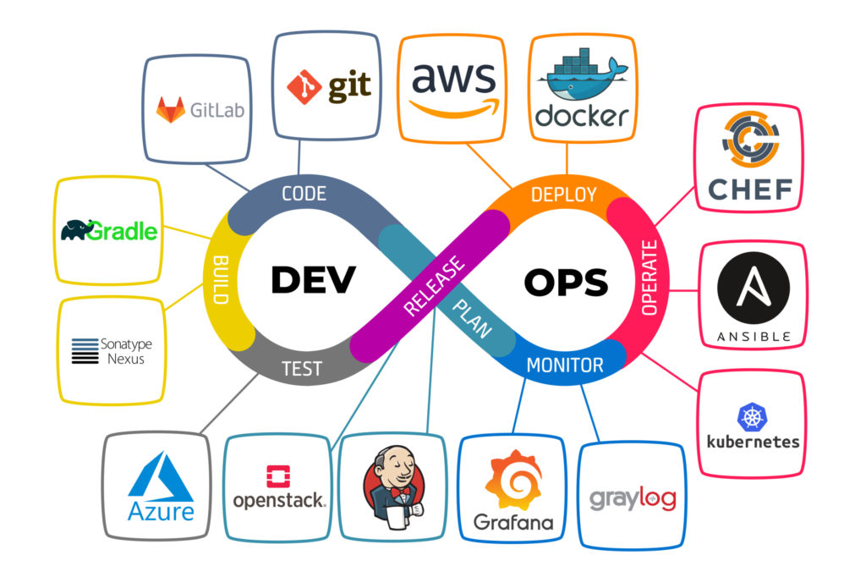
DevOps
Development
Deployment
Support
Multi-skilled DevOps team
Source: Ian Sommerville (2019), Engineering Software Products: An Introduction to Modern Software Engineering, Pearson.

Slide 34
Quản lý mã và DevOps
DevOps automation
Continuous integration
Continuous deployment
Continuous delivery
Infrastructure as code
Code management system
Branching and merging
Recover version information
Code repository
Save and retrieve versions
Transfer code to/from developer’s filestore
DevOps measurement
Data collection
Data analysis
Report generation
Source: Ian Sommerville (2019), Engineering Software Products: An Introduction to Modern Software Engineering, Pearson.

